Slide 2
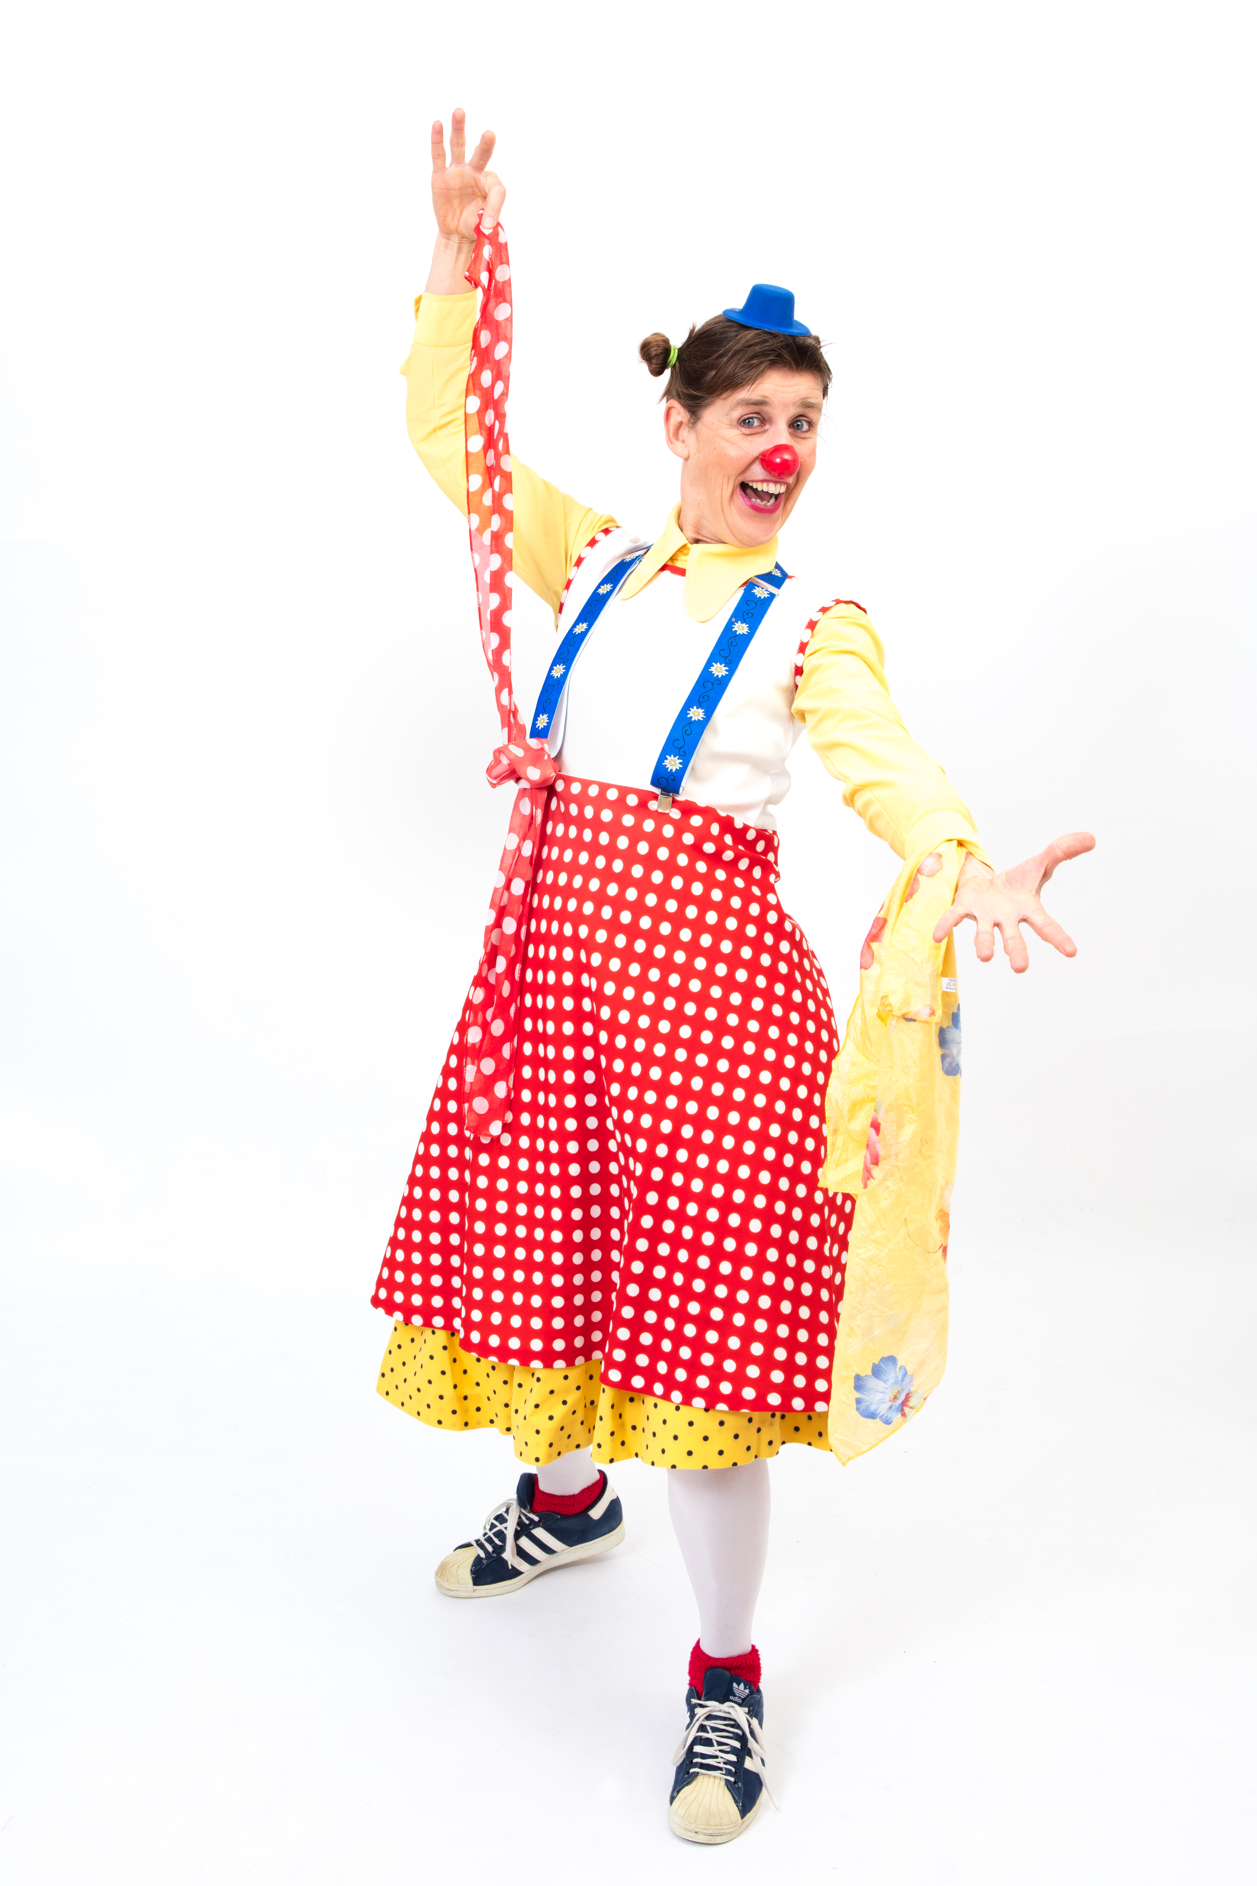
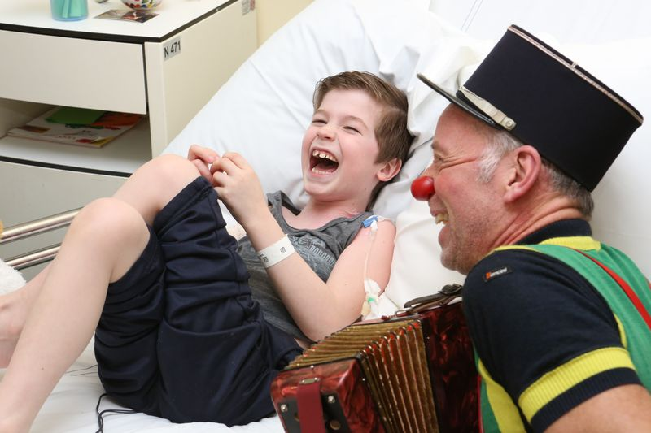

Notes:
Luister eerst naar het geluidsfragment en klik daarna op de afbeelding voor een filmpje van Noena
https://vimeo.com/199634496/f9ca79458f

